Slide 2
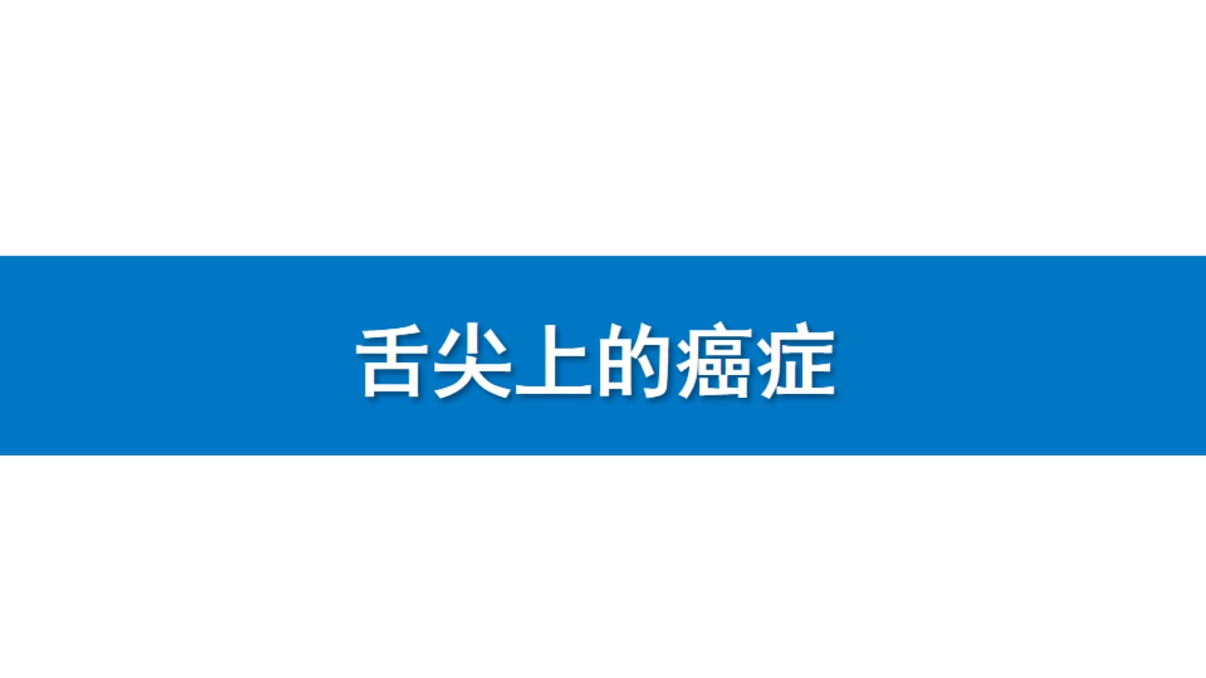

Slide 3
口腔溃疡？别大意！

Slide 4
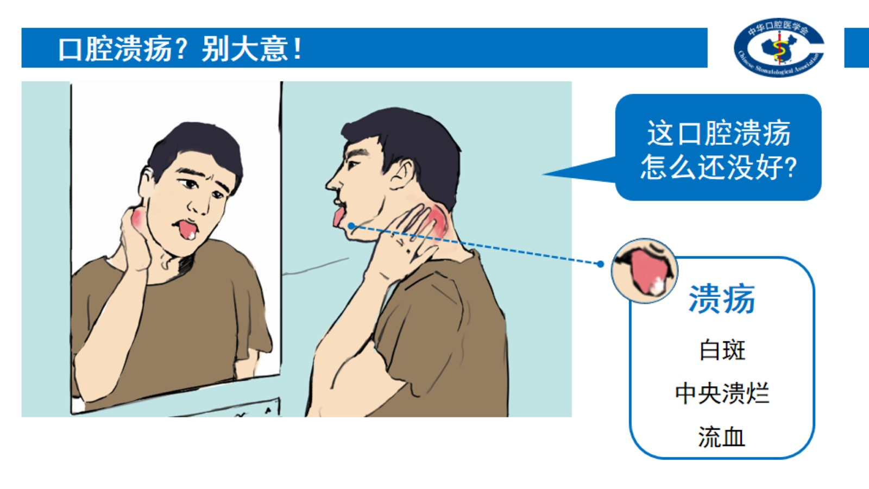
口腔溃疡？别大意！

Slide 5
口腔溃疡？别大意！

Slide 6
口腔癌是什么？

Slide 7
口腔癌是什么？

Slide 11
嚼槟榔

Slide 12
剔除不良生活习惯，珍爱口腔健康

Slide 13
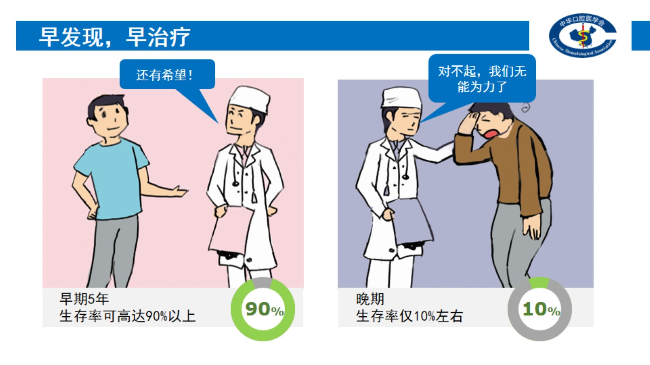
早发现，早治疗

Slide 14
口腔癌的警告标志

Slide 15
定期检查，及时就医

